Slide 1
Современные платформы прикладной разработки
Контроллеры

Slide 2
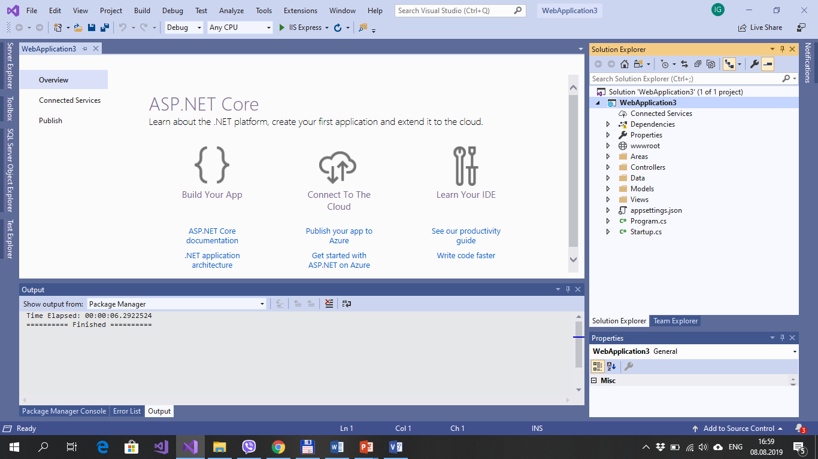
Контроллеры

Slide 3
Контроллеры
Контроллер ASP.NET реагирует на действия пользователя (например, клик на кнопке формы) и взаимодействует с представлением, моделью и, зачастую, с уровнем доступа к данным (DAL)

Slide 4
Контроллеры
Контроллер представляет собой класс, содержащий методы. Методы контроллеров принято называть Actions (действия).
Конкретные методы конкретного контроллера вызываются механизмом маршрутизации при обработке запроса клиента

Slide 5
Контроллеры
По соглашению классы контроллера:
Находится в папке Controllers корневого уровня проекта.
Наследовать от Microsoft.AspNetCore.Mvc.Controller.

Slide 6
Контроллеры
Контроллер — это класс, общедоступный, в котором выполняется хотя бы одно из следующих условий:
Имя класса имеет суффикс Controller.
Класс наследуется от класса, имя которого имеет суффикс Controller.
Атрибут [Контроллер] применяется к классу.

Slide 7
Контроллеры
В шаблоне Model-View-Controller контроллер отвечает за первоначальную обработку запроса и создание экземпляра модели.
Как правило, бизнес-логика должна выполняться в рамках модели.

Slide 8
Контроллеры
Контроллер принимает результат обработки модели (если есть) и возвращает либо правильное представление и связанные с ним данные представления, либо результат вызова API.

Slide 9
Контроллеры
Контроллер — это абстракция уровня пользовательского интерфейса.
Его обязанности заключаются в том, чтобы убедиться, что данные запроса действительны, и выбрать, какое представление (или результат для API) должно быть возвращено.

Slide 10
Контроллеры
В приложениях с «правильной» архитектурой контроллер не содержит прямой доступ к данным или бизнес-логику. Вместо этого контроллер делегирует эти обязанности сервисам.

Slide 11
Контроллеры
Публичные методы контроллера являются действиями (Actions).
Параметры, передаваемые действиям, как правило проверяются на «валидность» (на соответствие заданным требованиям)

Slide 12
Контроллеры
по умолчанию имя контроллера и метод контроллера указываются в адресе Uri в виде
{controller}/{action}.
Например, если указан адрес http://xxxx/Home/Index
то на сервере сайта http://xxx будет вызван метод Index контроллера Home (класс HomeController)

Slide 13
Контроллеры
public class HomeController : Controller
{
public IActionResult Index()
{
return View();
}
}

Slide 14
Контроллеры
Действия контроллеров могут возвращать что угодно, но часто возвращают экземпляр IActionResult (или Task<IActionResult> для асинхронных методов).

Slide 15
Методы, возвращающие ответ с пустым телом сообщения
Методы, возвращающие только код состояния (StatusCodeResult), например
return BadRequest(); - возвращает код 400
return NotFound(); - возвращает код 404
return OK(); - возвращает код 200

Slide 16
Методы, возвращающие ответ с пустым телом сообщения
Методы BadRequest, NotFound и Ok, перегружены.
В этом случае они больше не квалифицируются как просто ответ с кодом состояния HTTP, поскольку происходит передача содержимого.

Slide 17
Методы, возвращающие ответ с пустым телом сообщения
Методы, перенаправляющие запрос (RedirectResult, RedirectToActionResult и др.), например:
return RedirectToAction("ActionName");
return Redirect("Url");

Slide 18
Методы, возвращающие ответ с пустым телом сообщения
Тип результата метода перенаправления отличается от типа кода состояния HTTP, прежде всего, добавлением заголовка HTTP-ответа Location.

Slide 19
Методы, возвращающие ответ с непустым телом сообщения, содержащим определенный тип контента
Методы, возвращающие представление, например:
return View();
Методы, возвращающие данные в заданном формате, например:
return Json(value); - возвращает объект value в формате JSON
return File(«path»); - возвращает файл по пути path
Методы, возвращающие ответ с непустым телом сообщения в формате, определенным в заголовке «Accept», например:
return OK(value); - вернет объект value в формате XML, если в заголовке запроса указано Accept=app/xml

Slide 20
Контроллеры
Внедрение сервисов

Slide 21
Регистрация сервисов
Сервисы добавляются в IoC контейнер в классе Program:
builder.Services
.AddTransient<IDataService,EfDataService>();
builder.services.AddTransient<HelperClass>();

Slide 22
Методы регистрации сервисов
AddTransient
AddScoped
AddSingleton

Slide 23
Методы регистрации сервисов
AddTransient<service, implType>()
AddTransient<service>()
AddTransient<service>(factoryFunc)
Поставщик услуг должен создать новый экземпляр типа всякий раз, когда ему необходимо разрешить внедрение зависимости

Slide 24
Методы регистрации сервисов
AddScoped<service, implType>()
AddScoped<service>()
AddScoped<service>(factoryFunc)
Этот жизненный цикл создает один объект класса реализации, который используется для разрешения всех зависимостей, связанных с одной областью, что обычно означает один HTTP-запрос

Slide 25
Методы регистрации сервисов
AddSingleton<service, implType>()
AddSingleton<service>()
AddSingleton<service>(factoryFunc)
AddSingleton<service>(Instance)
Жизненный цикл Singleton гарантирует, что один объект используется для разрешения всех зависимостей для данного типа службы.

Slide 26
Внедрение сервисов
Внедрение через конструктор
Сервисы добавляются в качестве параметра конструктора, и среда выполнения разрешает службу из контейнера служб. Сервисы обычно определяются с помощью интерфейсов.

Slide 27
Внедрение сервисов
Внедрение через конструктор
public class HomeController : Controller
{
private readonly IDataService _dataService;
private readonly ILogger<HomeController> _logger;
public HomeController(IDataService dataService,
ILogger<HomeController> logger)
{
_dataService = dataService;
_logger = logger;
}
. . .
}

Slide 28
Внедрение сервисов
Внедрение в действие (Action)
public IActionResult Index([FromServices] IDataService dataService)
{
...
return View();
}

Slide 29
Получение сервиса в произвольном классе

Slide 30
Получение сервиса в произвольном классе
public class GetServiceDemo
{
public GetServiceDemo(WebApplication app)
{
var dataService = app.Services
.GetService<IDataService>();
// или
var dataService1 = app.Services
.GetRequiredService<IDataService>();
}
}

Slide 31
Получение сервиса в произвольном классе
GetService — возвращает null, если служба не зарегистрирована.
GetRequiredService — выдает исключение, если служба не зарегистрирована.

Slide 32
Получение сервиса в произвольном классе
GetService — возвращает null, если служба не зарегистрирована.
GetRequiredService — выдает исключение, если служба не зарегистрирована.

Slide 33
Преимущество GetRequiredService
Уменьшает дублирование. Если служба недоступна, с помощью GetRequiredService() немедленно генерируется исключение.
Если вместо этого вы используете GetService(), вам нужно будет проверять наличие null в вызывающем коде, и часто в любом случае вам нужно будет генерировать исключение. Этот код проверки нуля нужно будет везде дублировать.

Slide 34
Преимущество GetRequiredService
Если вы забудете проверить значение null при использовании GetService(), то через некоторое время вы можете получить исключение NullReferenceException. Выяснение того, что вызвало исключение, всегда будет более трудоемким, чем наличие InvalidOperationException, которое явно сообщает вам об этом.

Slide 35
Получение Scoped сервисов

Slide 36
Получение Scoped сервисов
public class GetServiceDemo
{
public PopulateDataBase(WebApplication app)
{
using var scope = app.Services.CreateScope();
using var dbContext = scope
.ServiceProvider
.GetRequiredService<ApplicationDbContext>();
...
}
}

